Slide 1

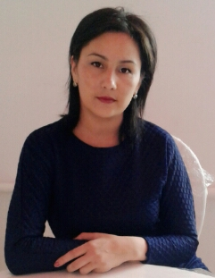
Ақмола облысы Жақсы ауданы Жақсы №1 орта мектебі
Жаңартылған бағдарлама бойынша бастауыш сынып оқушыларының оқу техникасын тексеруге арналған қосымша
жұмыс дәптері.
2 -3 сынып оқушыларына арналған.
Құрастырған:
Бактыбаева Молдир Балгабаевна
Жақсы №1 орта мектебінің
бастауыш сынып мұғалімі
2017-2018 оқу жылы

Slide 2
Менің қолымдағы бұл кітапша –балалардың мәтінді дұрыс, түсініп, мәнерлеп және белгілі қарқынмен оқуына септігін тигізеді деп айтқым келеді. Бұл оқу техникасын жетілдіру жұмысы сабақтан тыс уақытта жұмыс жүргізуге арналған. Оқушыммен жаппай, жеке жұмыс немесе таңдау курсы ретінде де ыңғайлап алуға болады.
Бастауыш сыныптарда оқу техникасына қойылатын негізгі талаптар сақталған кезде оқушылар мәтіннің мазмұнын түсінеді. Өйткені дұрыс, түсініп, мәнерлеп және белгілі қарқынмен оқу өзара тығыз байланысты. Балалар дұрыс оқуға дағдылану арқылы мәтіндегі ойды дәл түсіне алатын болады.
Бұл көмекші құралда оқушылардың оқу техникасын тексеруге арналған тапсырмалар, тест сұрақтары мен бағалау нормасын анықтайтын шарттар берілді. Тапсырмалар баланың жас ерекшелігіне сай. Сонымен қатар кітапшаның бір ерекшелігі, балалар оқу үшін берілген әңгімелер, ертегілер, өлеңдер, қызықты тапсырмалар менің өз шығармашылығымнан алынған . Сондықтан да бұл кітапша балалар үшін өте қызықты болады деп ойлаймын.

Slide 3
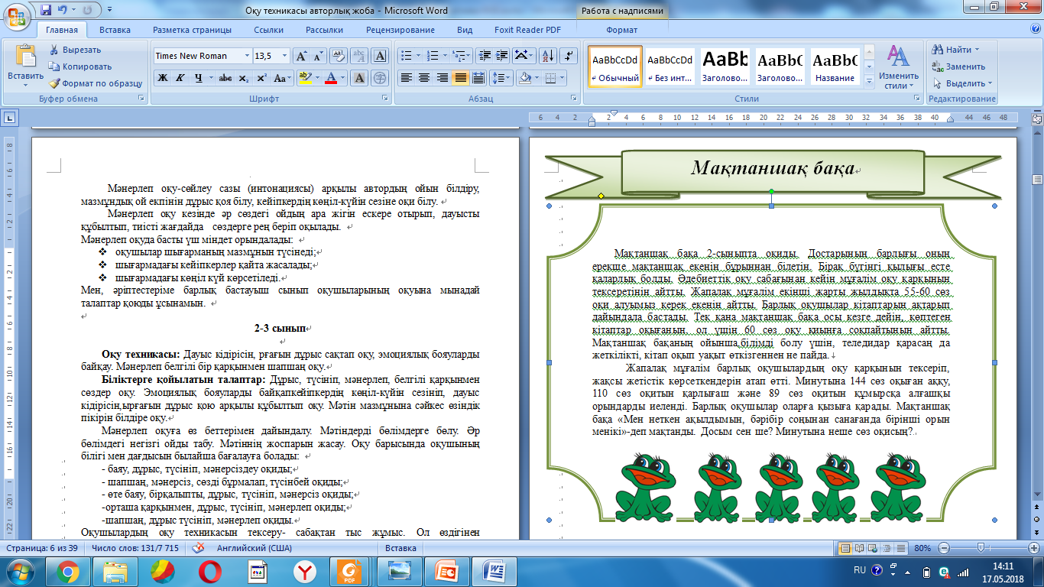

Slide 4
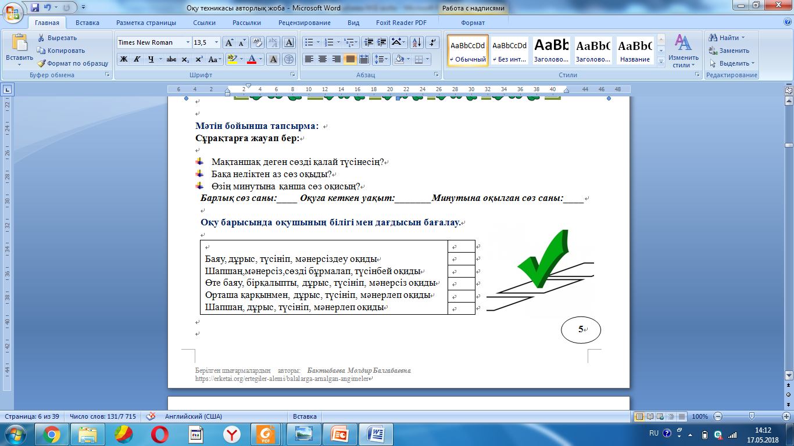

Slide 5
Оқу техникасын тексеру барысында, мұғалім тарапынан оқушыға қысым жасау,оларды жеку,кемшілігін басып айту сияқты жағымсыз әрекеттер болмауы тиіс. Баланың жас ерекшеліктері мен денсаулығына, психикасына зяны тимесе, ой-өрісіне қатты күш салынбаса мұғалімнің шығармашылық ізденісіне мін тағылмайды.

Slide 6
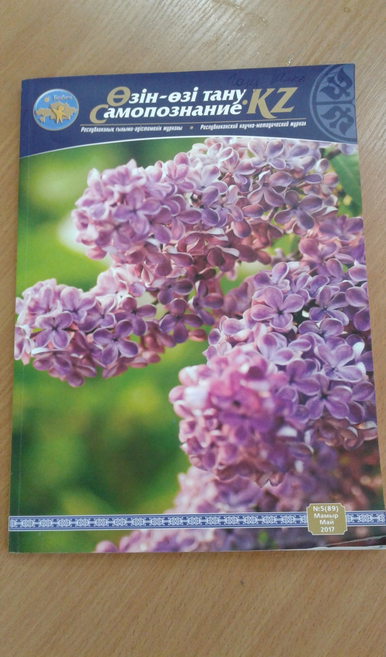
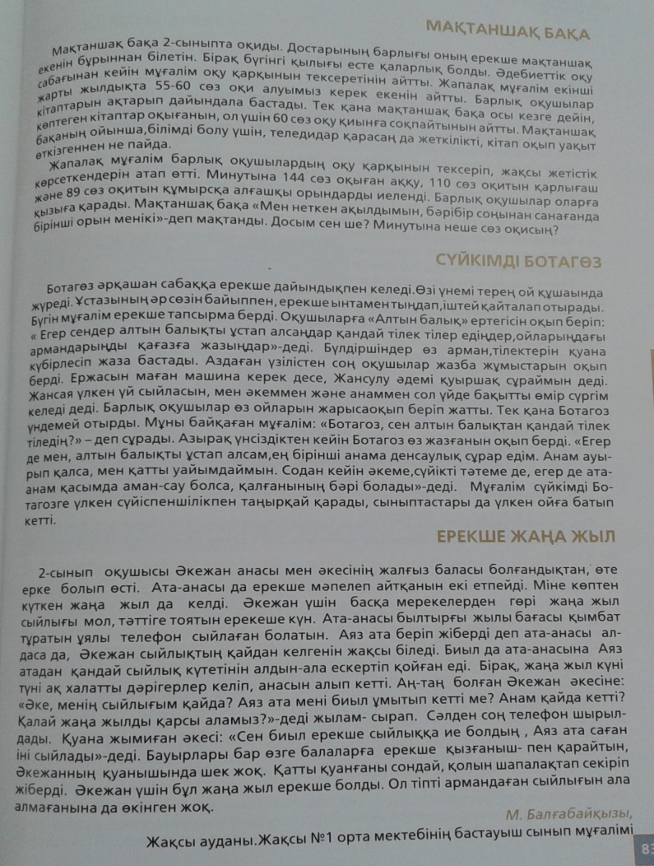
Автордың жинаққа енген шығармалары Республикалық ғылыми-әдістемелік «Өзін-өзі тану» журналында жарияланды. №5(89) мамыр 2017 жыл. 83-бет.

Slide 7
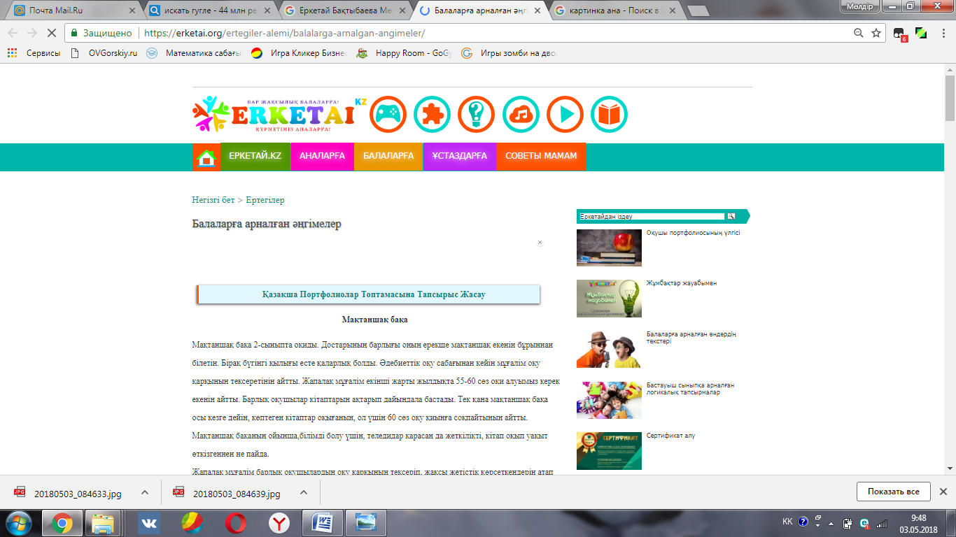

Slide 8
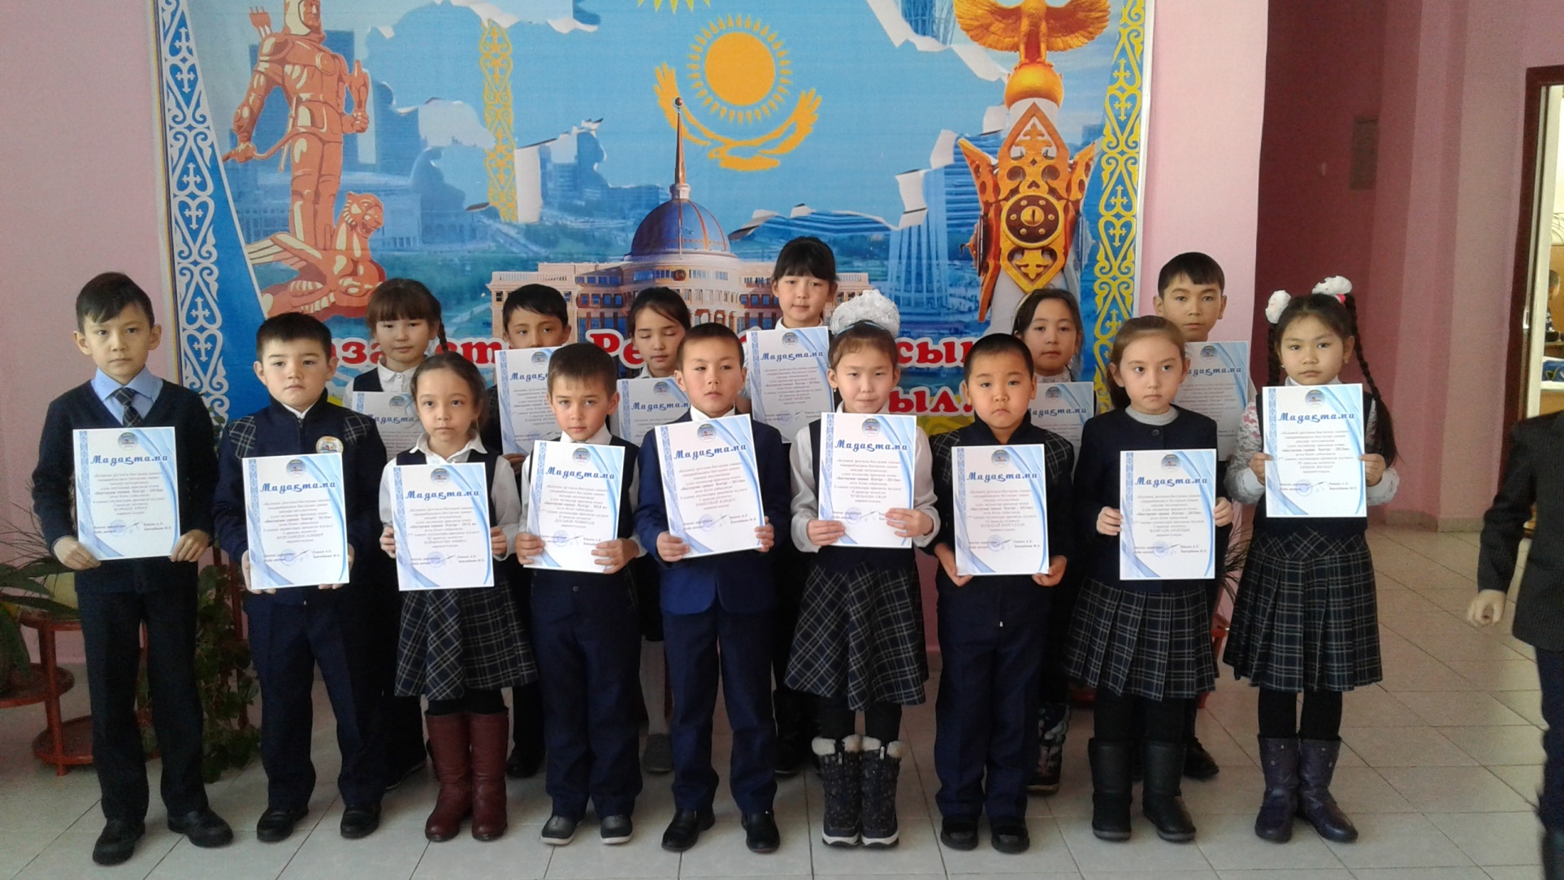
Жұмыс нәтижесін бағалау

Slide 9
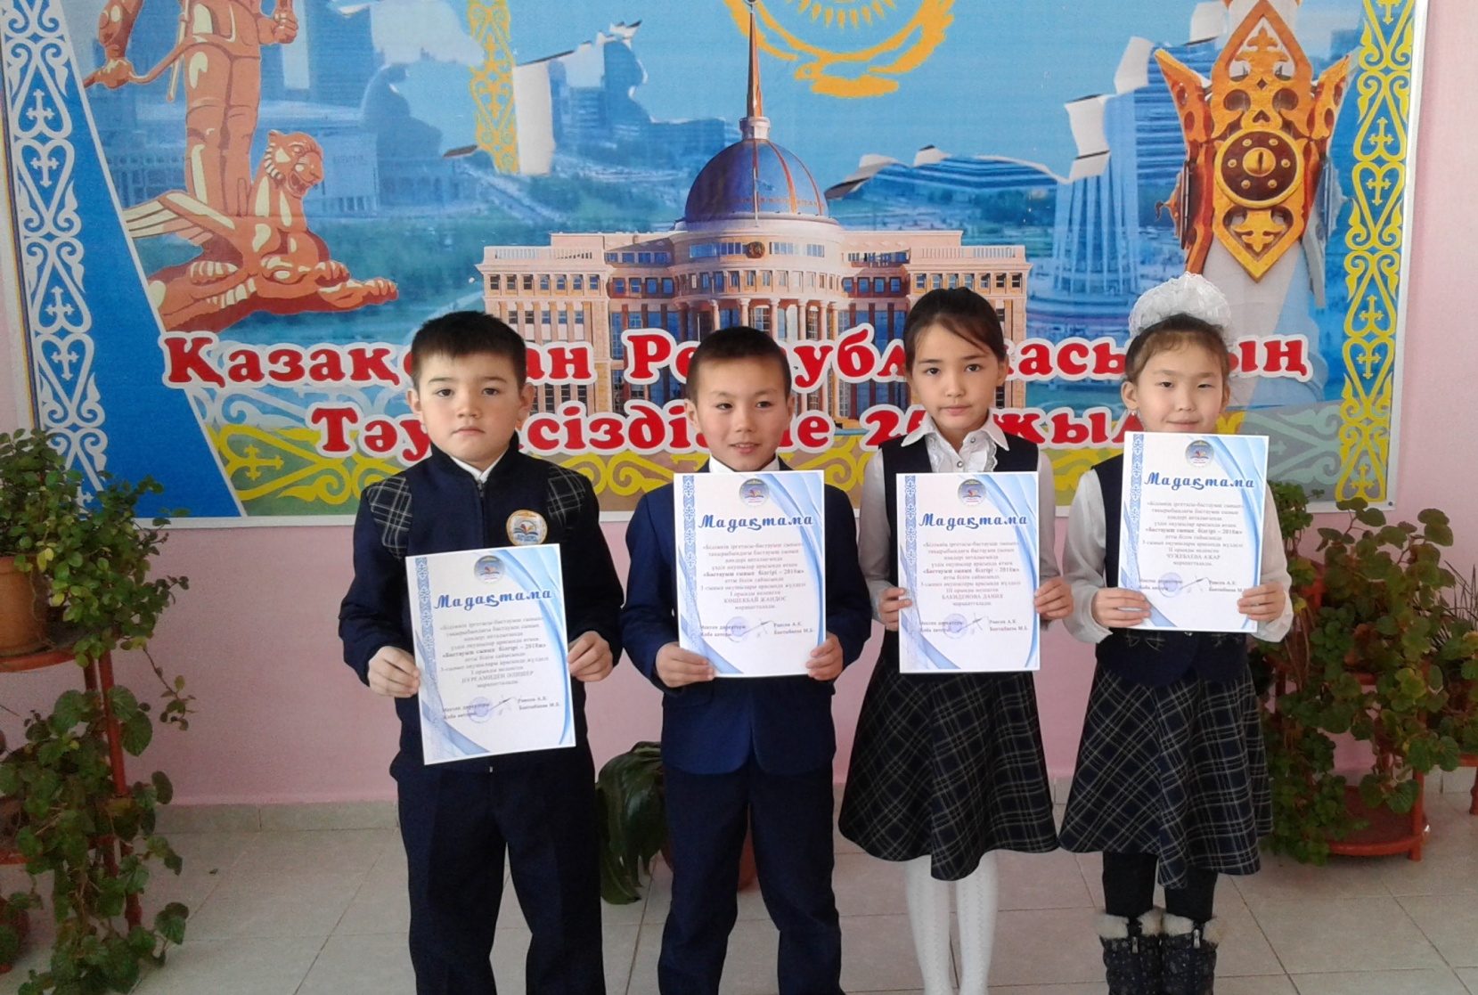
Жүзден жүйрік

Slide 10
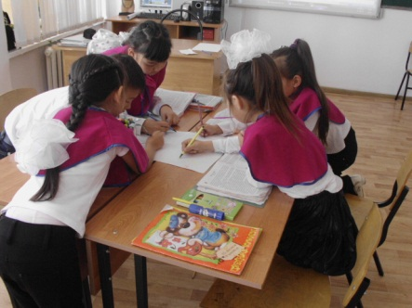
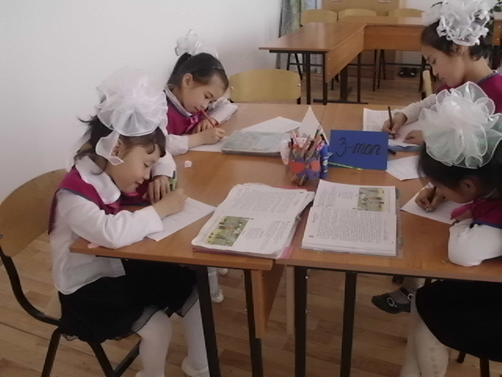
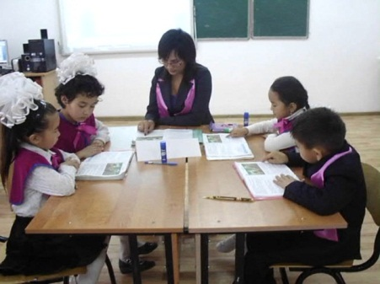
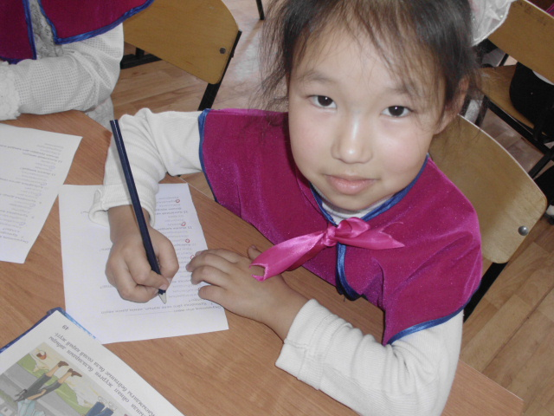
Жетістікке жол….

Slide 11
Пайдаланылған әдебиеттер тізімі:
Республикалық ғылыми-әдістемелік «Өзін-өзі тану» журналында жарияланды. №5(89) мамыр 2017 жыл. 83-бет.
https://erketai.org/ertegiler-alemi/balalarga-arnalgan-angimeler «Еркетай» электронды балалар журналы.
«Оқу техникасы» жұмыс дәптері.Н.Байдуллина, Б.Рахымова, Г. Орманова. «Өлке» баспасы, 2013 ж, 1,8,11-беттер.

